Slide 1
Administración de la informacion
Integrantes:
Adrian Gabriel Suarez Moscol
Hernan Aaron Razo Ballón

Slide 2

Explicación
La OGTI/OGEI, con el objetivo de apoyar en la investigación científica, clínica y epidemiológica en el contexto de COVID-19 en Perú, pone a disposición de la comunidad los datos abiertos de la base de datos que reúne la información oficial del Ministerio de Salud en un formato estándar para su análisis
Sse difunde los datos abiertos Minsa en los temas de: Casos Positivos por Covid- 19, y de Fallecidos por Covid, publicados, asimismo, en el Portal Datos Abiertos de la Presidencia del Consejo de Ministros (PCM), y detallado según lugar, sexo, fecha, resultado.

Slide 3
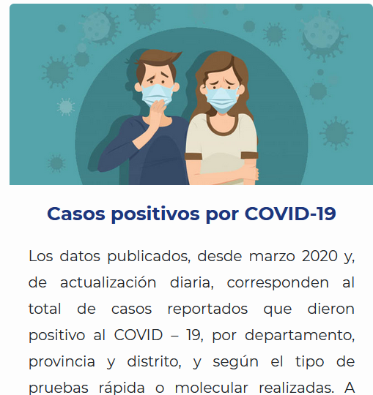
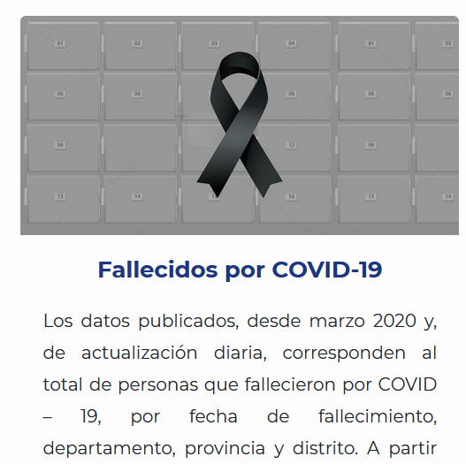
Evaluación y análisis de la información

Slide 4
Shiny App

Slide 5
Conclusiones
Como conclusiones finales, podemos afirmar que el trabajo con datos requiere de habilidad de análisis, pues el desarrollo de consultas, modelos predictivos o clasificativos se eligen según lo requiera nuestro conjunto de datos, además la correcta interpretación y visualización de estos permiten mejor comprensión del problema, de modo que podemos tomar mejores decisiones.

